Slide 1
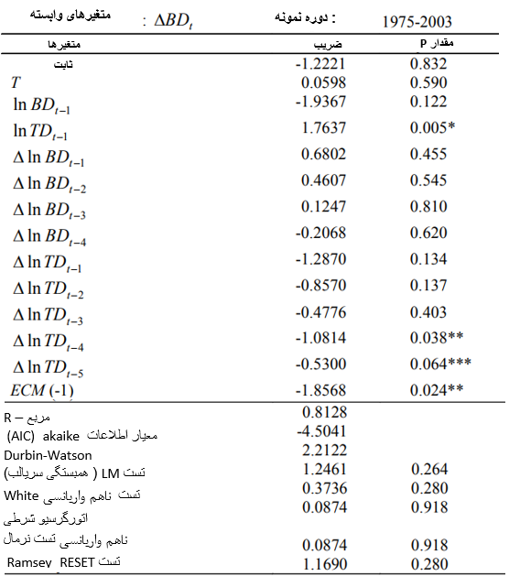
جدول 3 مدل ARDL
تخمین‌ زد ه‌شده برای
مشخصه کسری بودجه-تجاری
27/36
پیشنهادات
نتیجه گیری
نتایج تجربی
متدولوژی
کسری بودجه
مقدمه

Slide 2
تخمین ‌زدن روابط بلند مدت
ما روابط بلند مدت را بین کسری بودجه و کسری تجاری با استفاده از تست‌های مرزی بررسی کردیم. براساس این تست، آماره F برابر 8.23 محاسبه می‌شود، و 5 درصد و 10 درصد از کران‌های بحرانی به ترتیب برابر [6.56, 7.30] و [5.59, 6.26] است (جدول 4). از آنجایی که آماره F محاسبه‌شده بالای UCB در 5درصد سطح مهم است، یک رابطه بلندمدت بین کسری بودجه و کسری تجاری وجود دارد.
28/36
پیشنهادات
نتیجه گیری
نتایج تجربی
متدولوژی
کسری بودجه
مقدمه

Slide 3
جدول 4 : تست کران‌ها برای تحلیل انباشتگی
جدول 5: ضریب تخمین زده‌شده بلند مدت
29/36
پیشنهادات
نتیجه گیری
نتایج تجربی
متدولوژی
کسری بودجه
مقدمه

Slide 4
تخمین کشش‌های بلند مدت
ضریب بلندمدت تخمین ‌زد ه‌شده ( کشش) برای مدل UECM در جدول 5 داده ‌شده ‌است. در بلند مدت، کسری بودجه در لبنان با داشتن یک تاثیر مثبت و مهم ( در 1درصد سطح مهم) برروی کسری تجاری، با کشش 0.8178 دیده شده‌است. این حاکی از آن است که یک درصد افزایش در کسری بودجه در یک افزایش 0817 درصدی در کسری تجاری در لبنان نتیجه می‌دهد.
30/36
پیشنهادات
نتیجه گیری
نتایج تجربی
متدولوژی
کسری بودجه
مقدمه

